Slide 1
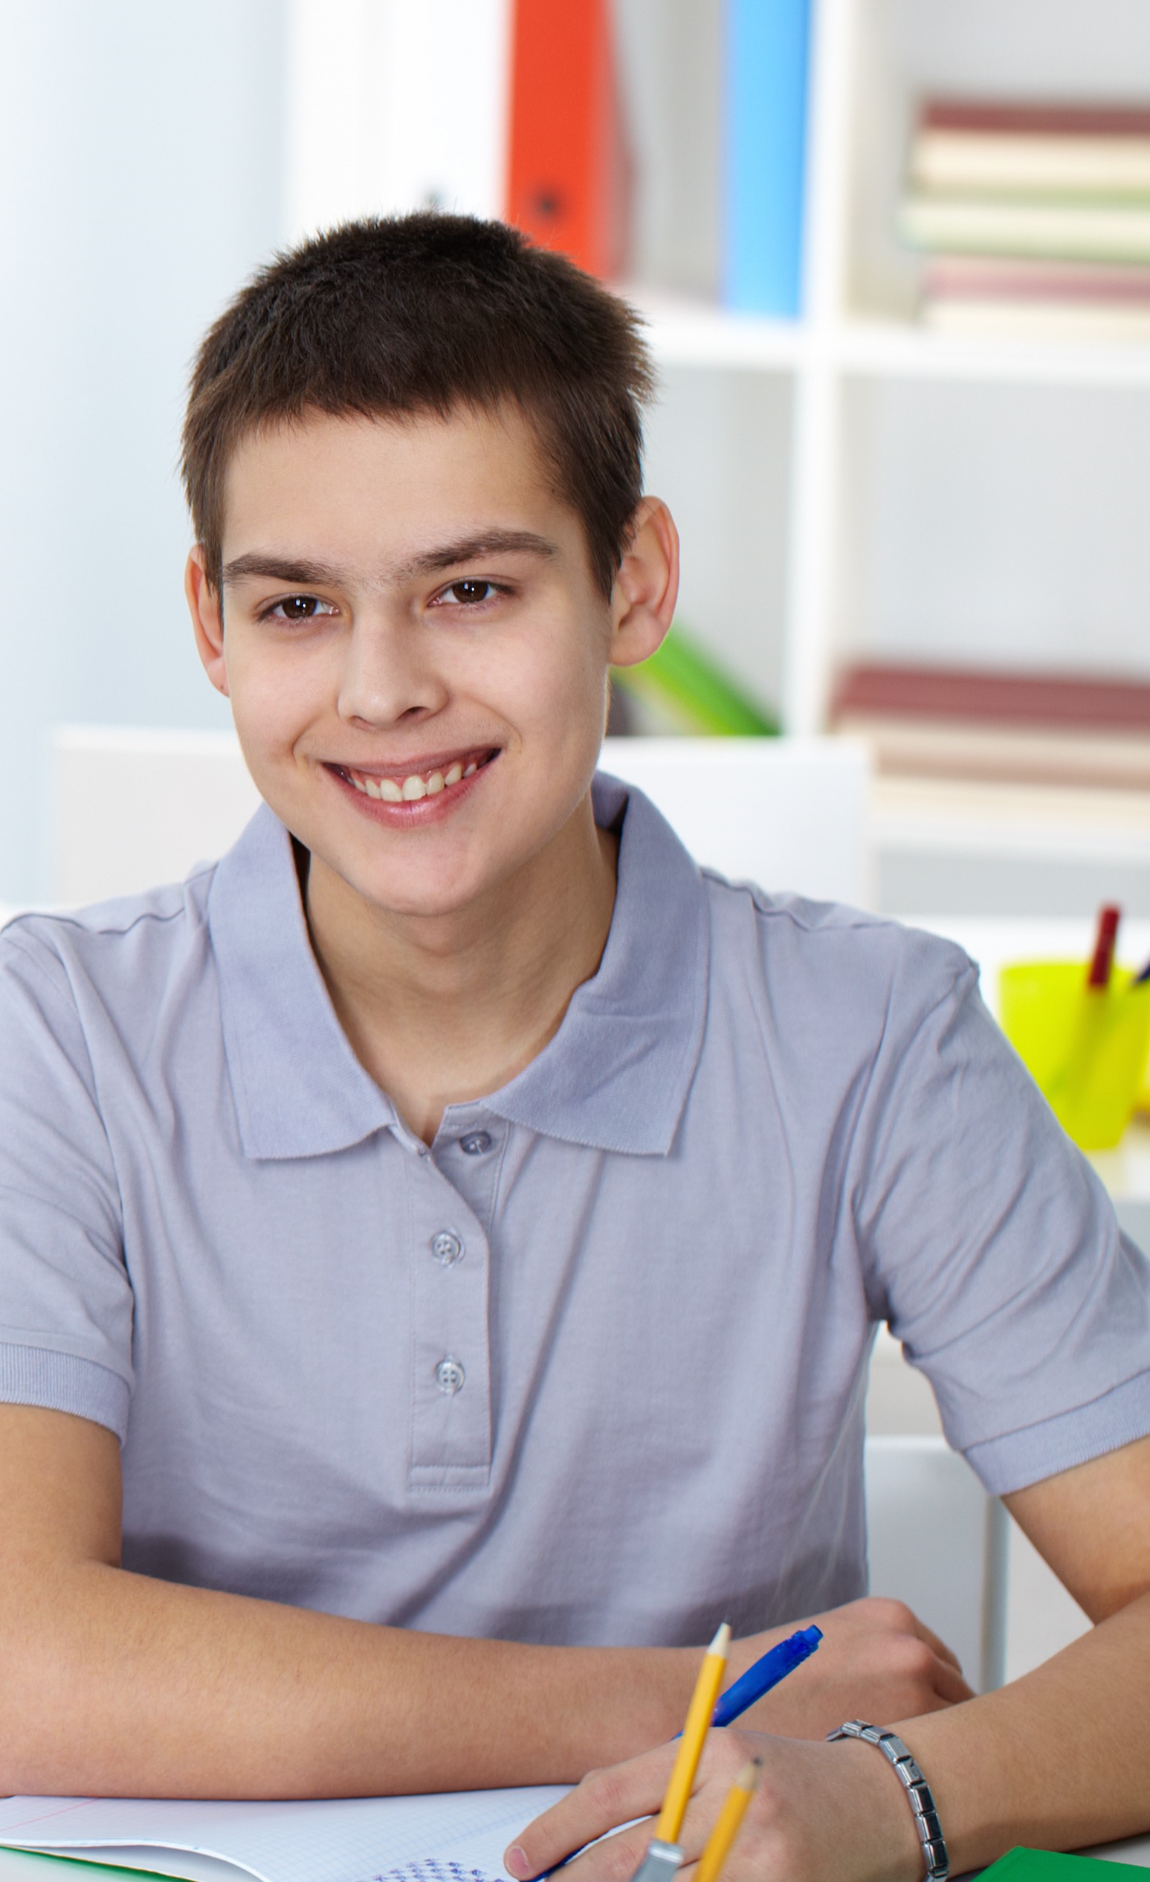
РАЗГОВОРЫ
О ВАЖНОМ
Тема
ДЕНЬ ПОЖИЛЫХ ЛЮДЕЙ
10-11класс. Обычаи и традиции моего народа: как прошлое соединяется с настоящим?
26 сентября 2022 г.

Slide 2
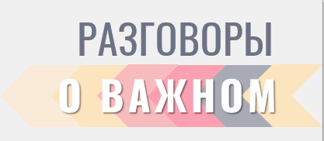
1 октября - Международный день пожилых людей

Slide 8
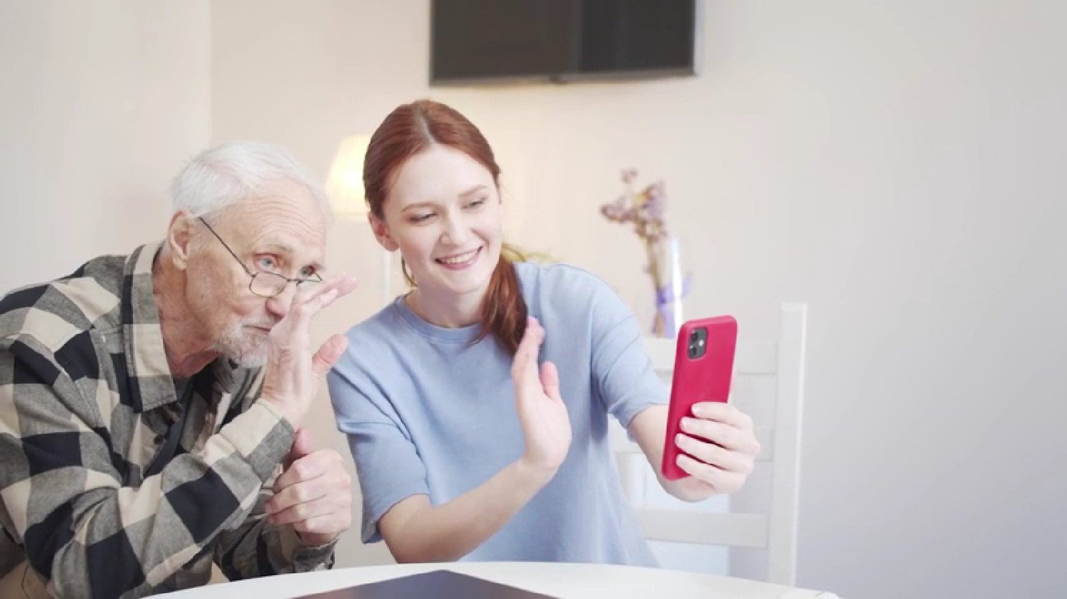
Международный день пожилых людей

Slide 9
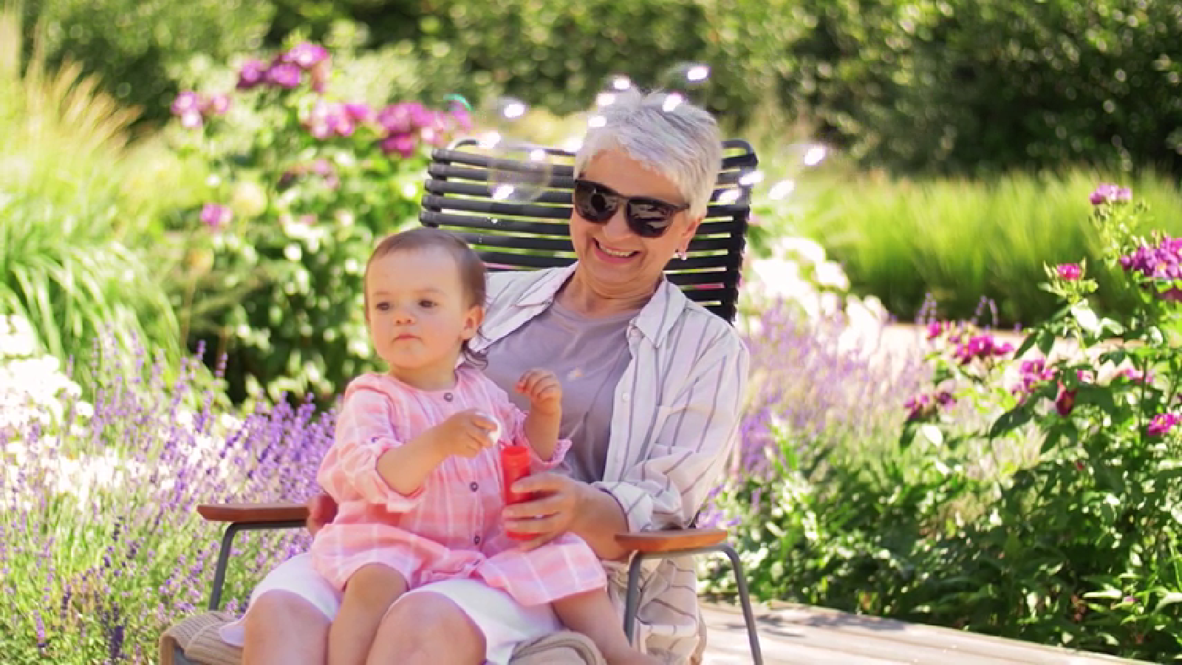
Международный день пожилых людей

Slide 12
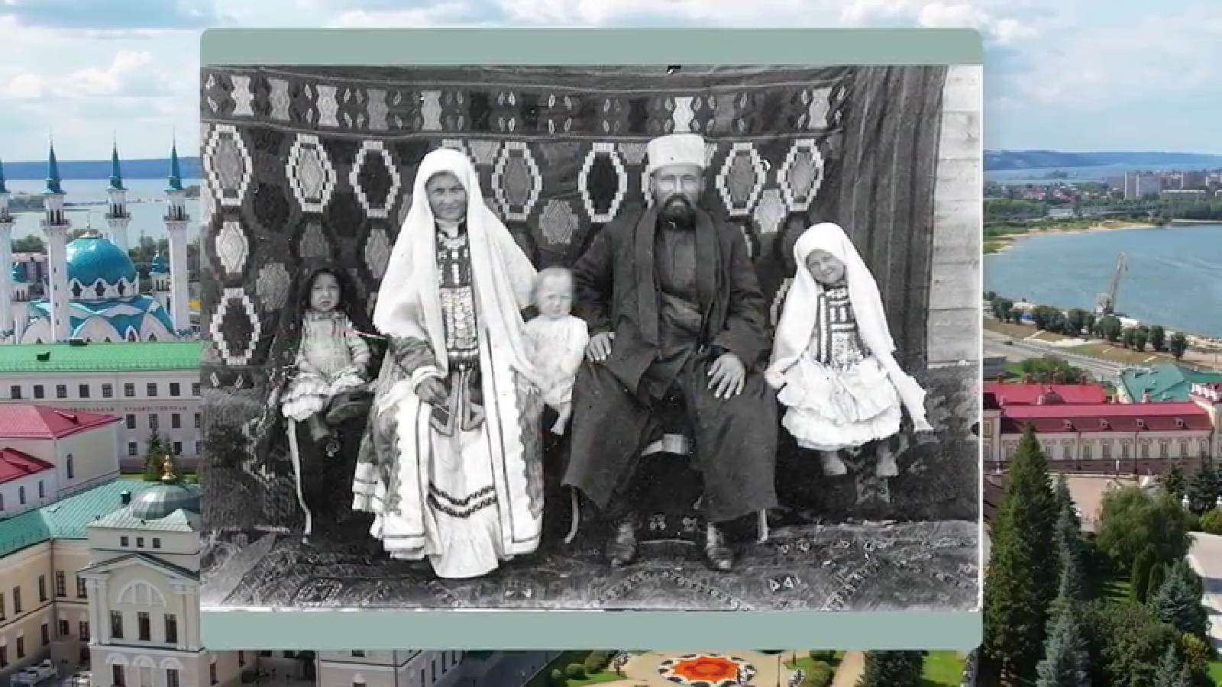

Slide 13
На Кавказе этикет уважения и почитания старших вытекает из авторитета отцовства

Slide 14
В Чечне сыновья, возвращаясь вечером домой, прежде всего, идут к старшим, чтобы побеседовать с ними, поделиться своими радостями и заботами

Slide 15
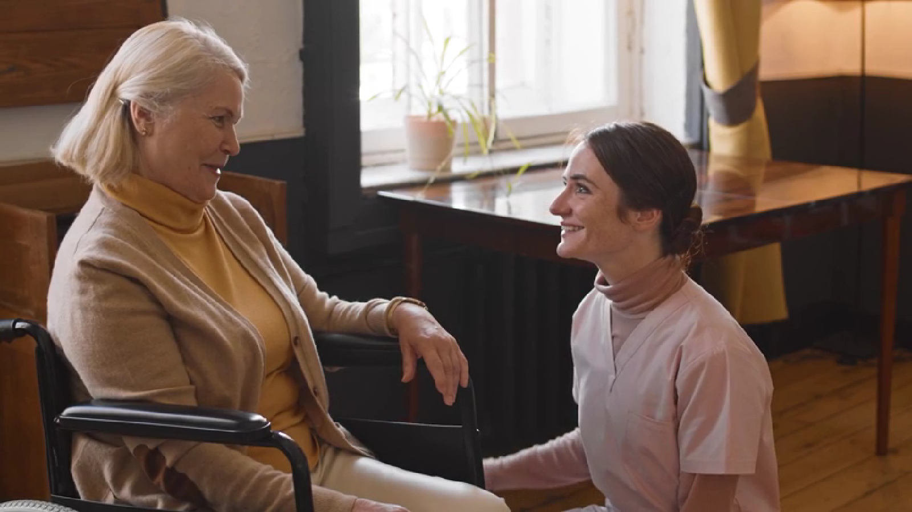

Slide 16
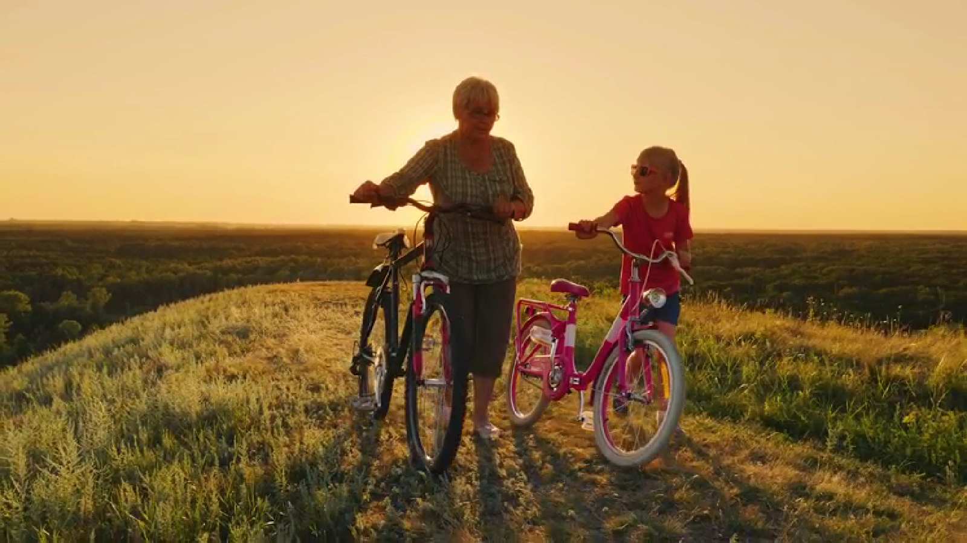

Slide 18
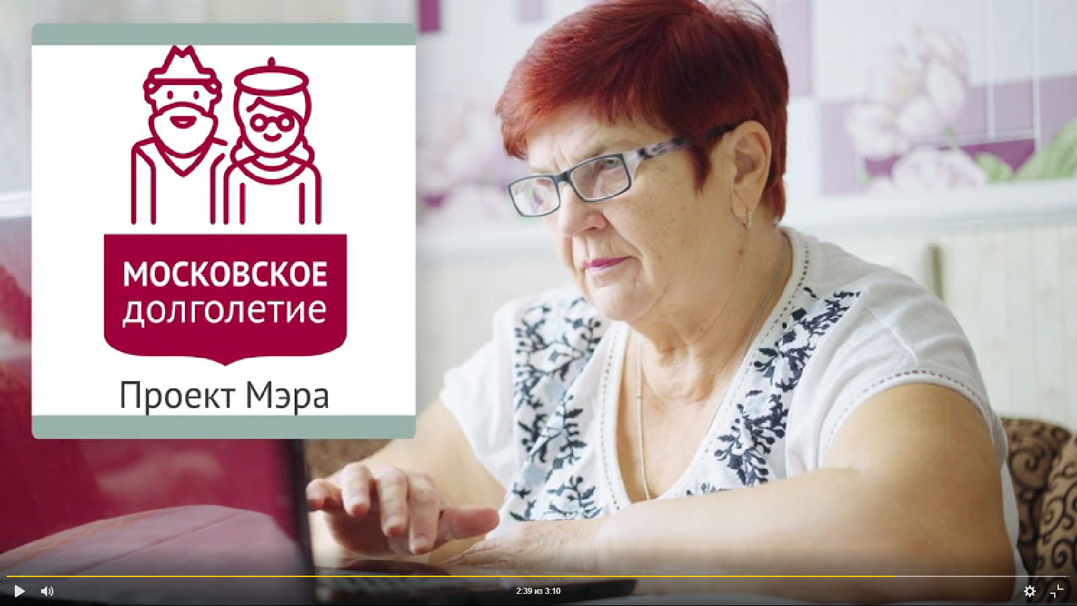
Международный день пожилых людей

Slide 19
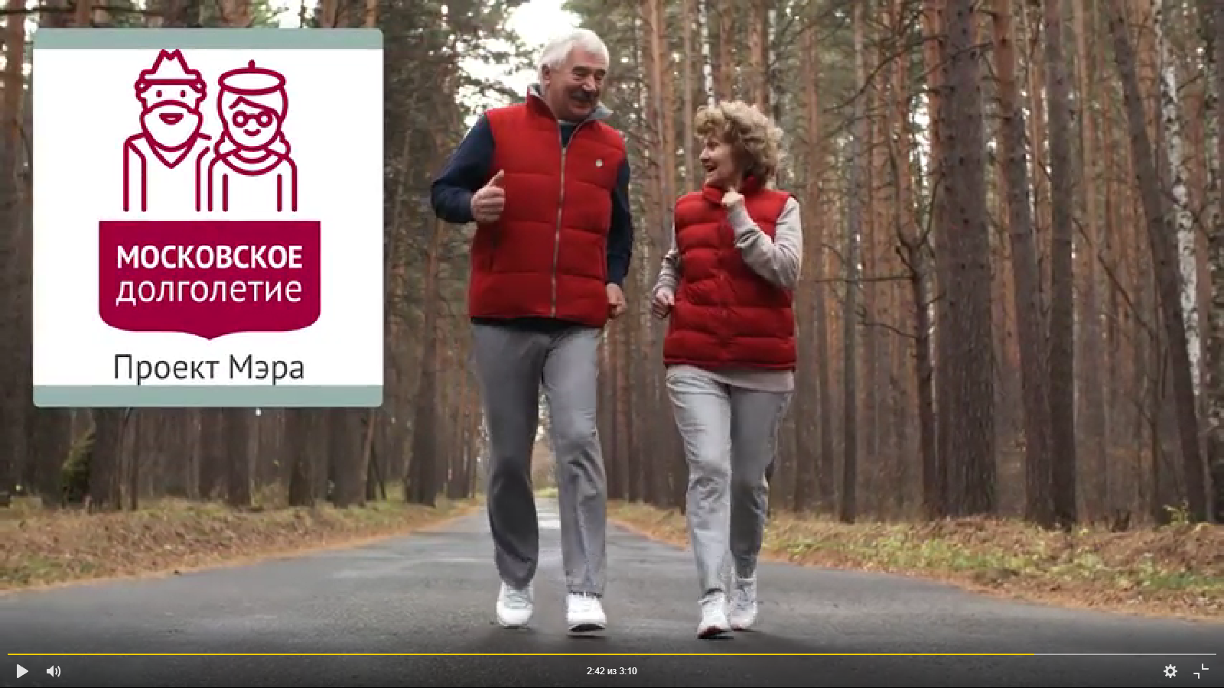
Международный день пожилых людей

Slide 20
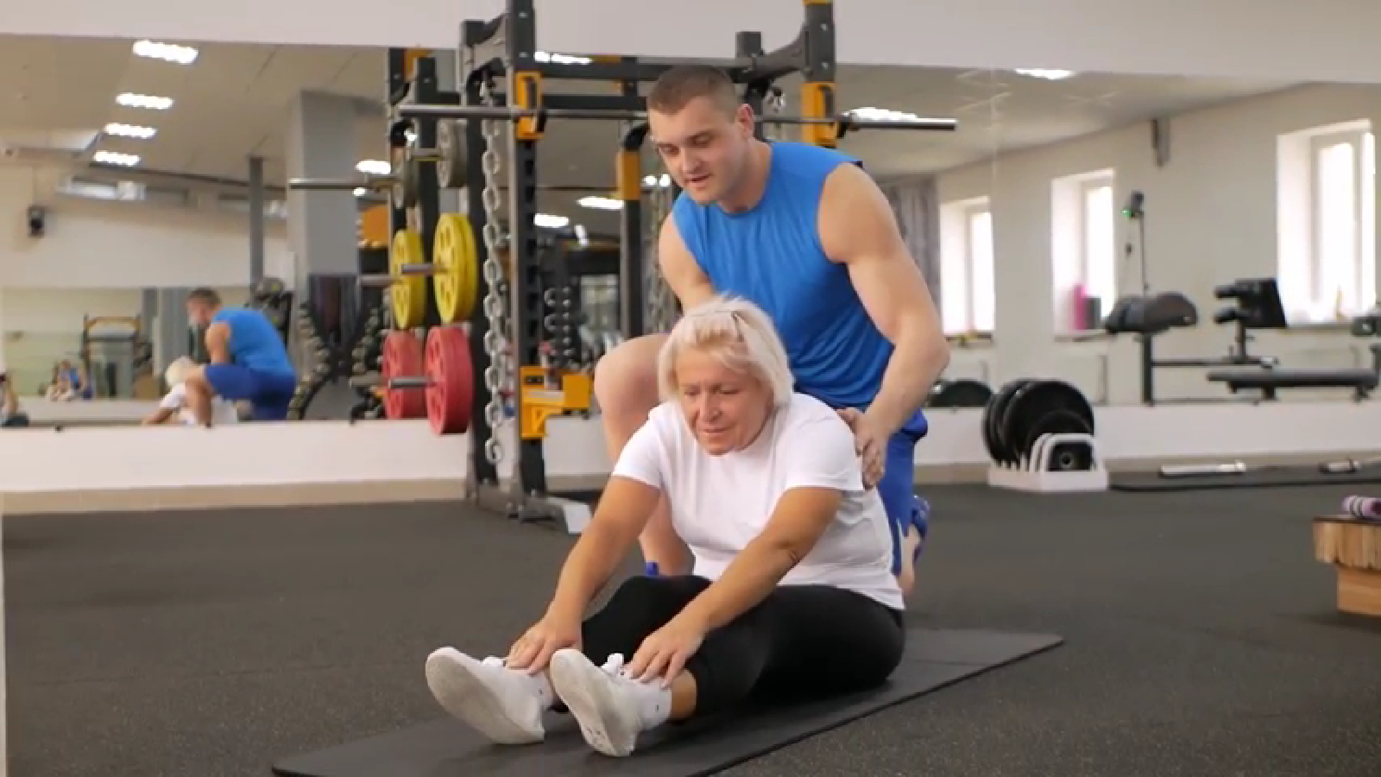
Наслаждаться полноценной жизнью
Международный день пожилых людей

Slide 21
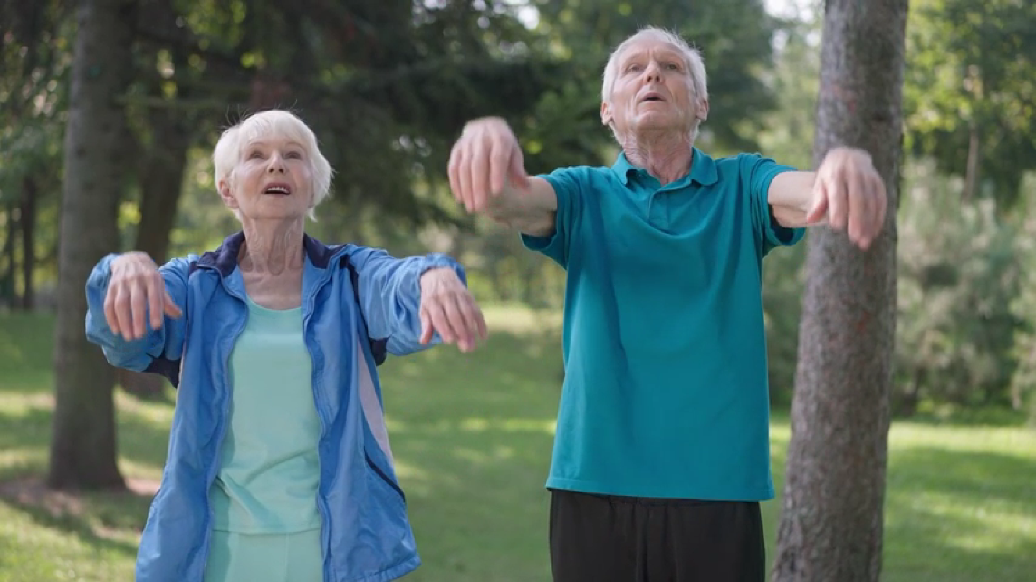
Наслаждаться полноценной жизнью
Международный день пожилых людей

Slide 22
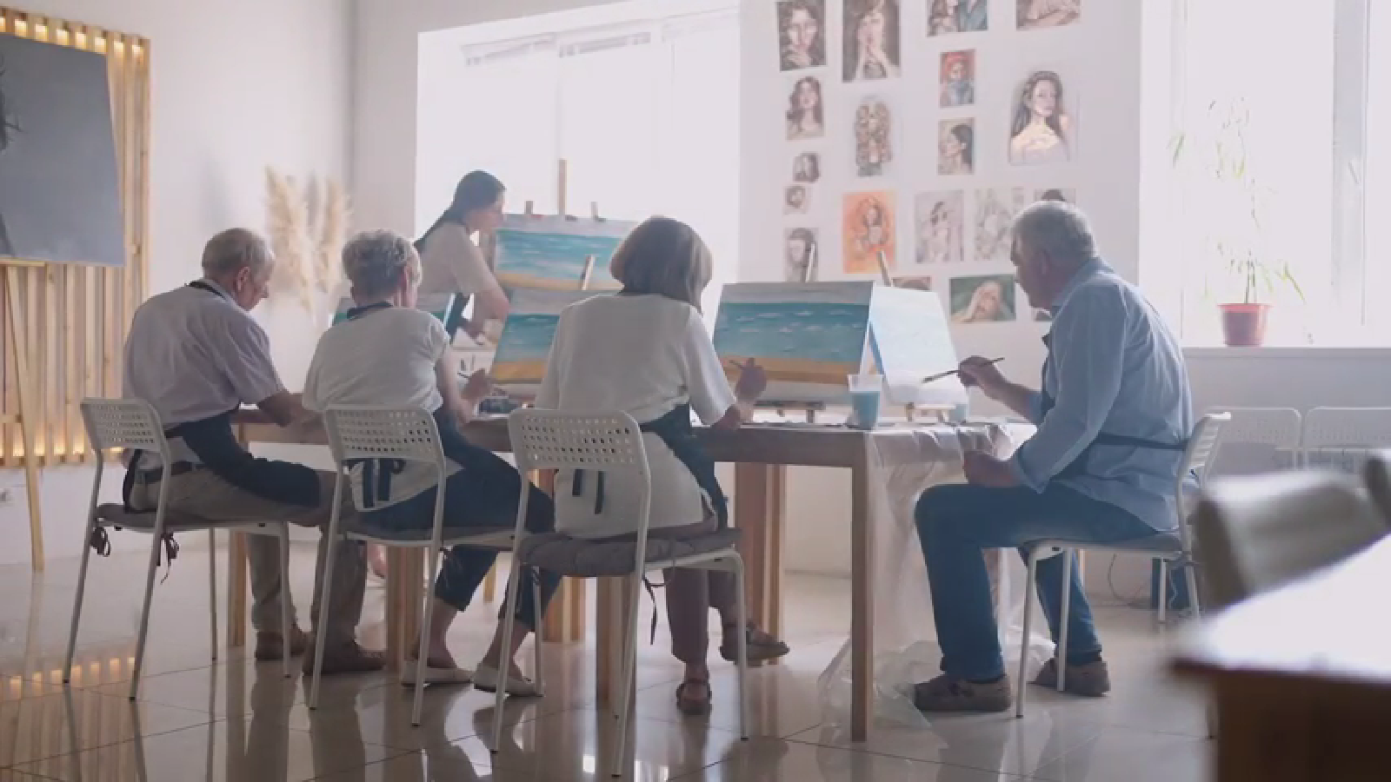
Открыть в себе новые таланты
Международный день пожилых людей

Slide 23
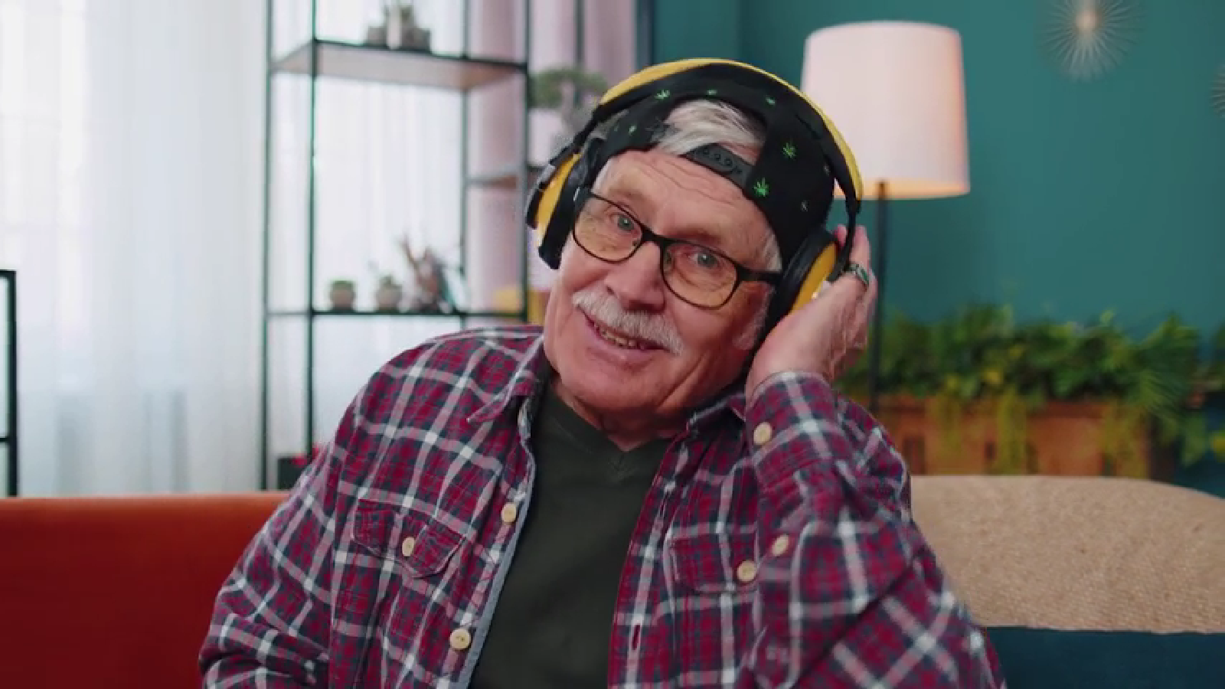
Начать жить заново
Международный день пожилых людей

Slide 24
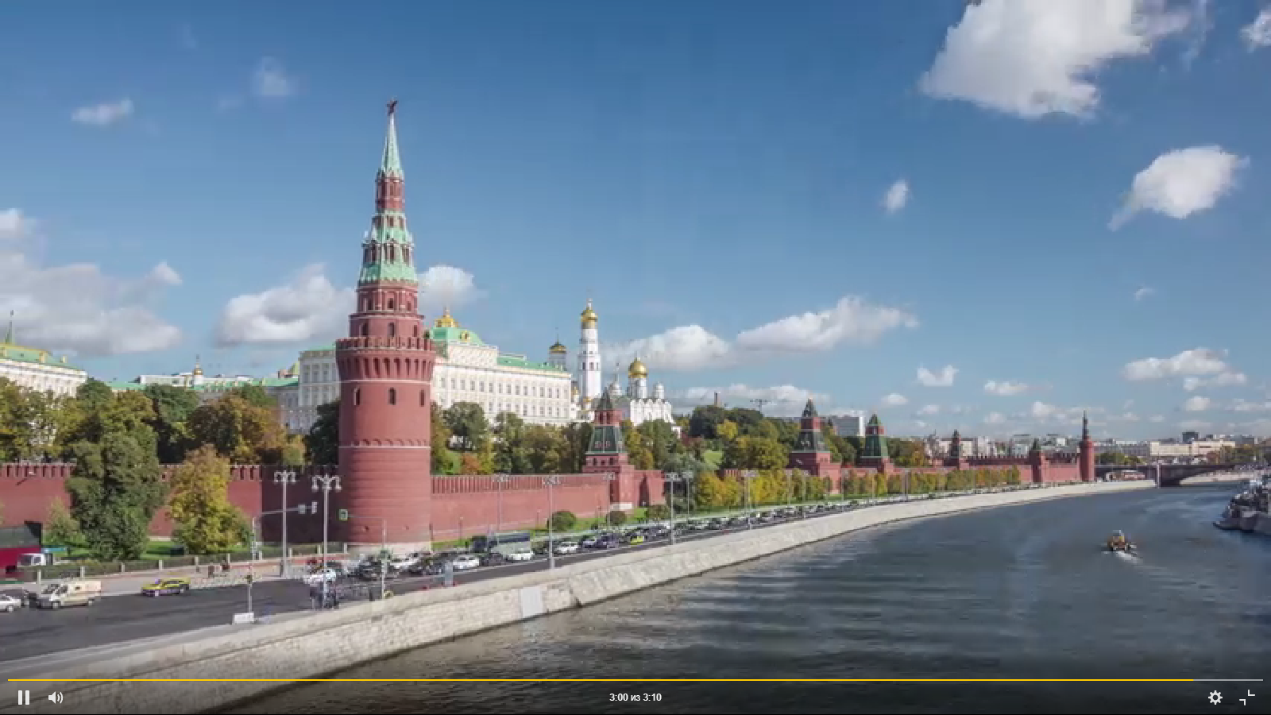
С праздником! С Днем пожилых людей!
Международный день пожилых людей

Slide 25
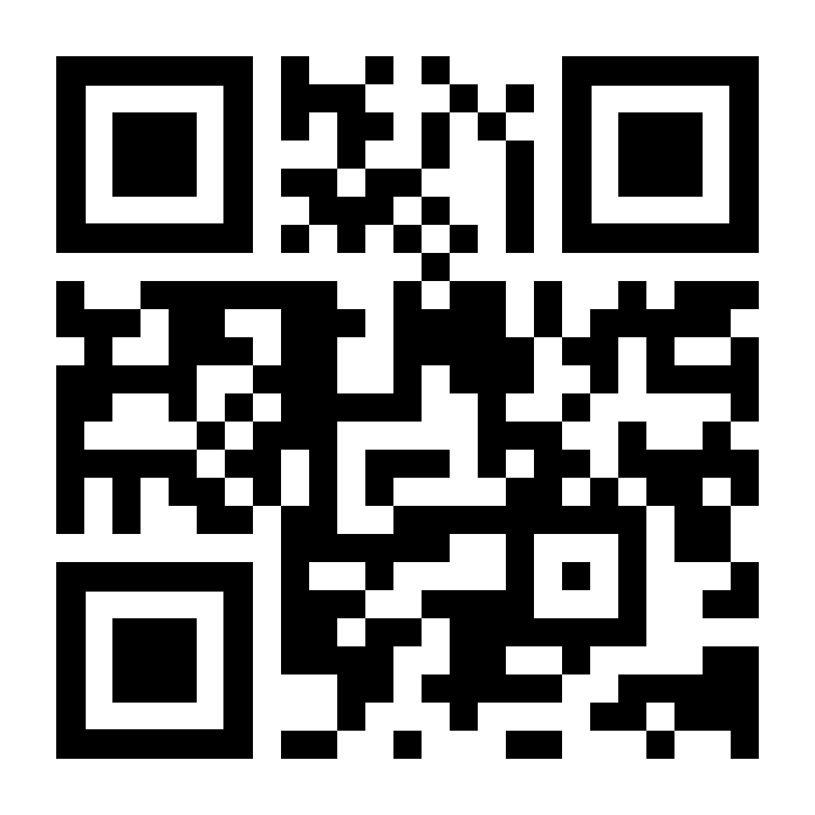
Обратная связь
РАЗГОВОРЫ
О ВАЖНОМ
ДЕНЬ ПОЖИЛЫХ ЛЮДЕЙ

Slide 26
ДЕНЬ ПОЖИЛЫХ ЛЮДЕЙ

